Slide 1
ОПРЕДЕЛЕНИЕ ПОВЕРХНОСТНОГО НАТЯЖЕНИЯ ЖИДКОСТЕЙ

Slide 2
Цель работы
освоить определение поверхностного натяжения жидкости одним из методов, определить коэффициенты поверхностного натяжения водных растворов спирта, исследовать зависимость коэффициента поверхностного натяжения от концентрации раствора.

Slide 3
Приборы и принадлежности
сосуд Ребиндера, пробирка, пробка с отверстием, капилляр, жидкостный манометр, водные растворы спирта различных концентраций, эталонная жидкость (дистиллированная вода), соединительные трубки, стеклянный стакан, лабораторные штативы с крепежными приспособлениями.

Slide 4
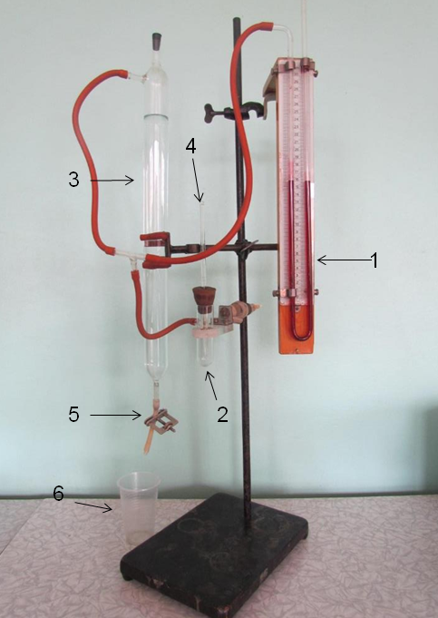
Описание установки
1 | манометр с манометрической жидкостью
2 | пробирка для исследуемых жидкостей
3 | сосуд Ребиндера с жидкостью
4 | капилляр
5 | кран
6 | сосуд

Slide 5
ПОРЯДОК ВЫПОЛНЕНИЯ РАБОТЫ

Slide 6
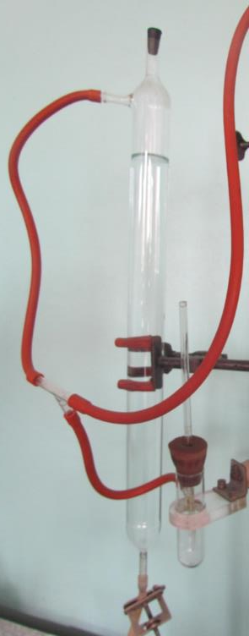
В сосуд Ребиндера заливаем дистиллированную воду не выше уровня соединительного патрубка.

Slide 7
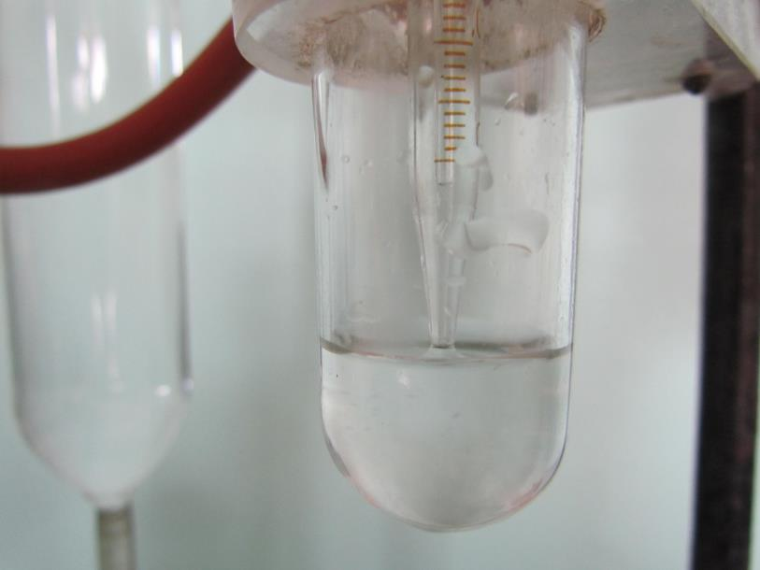
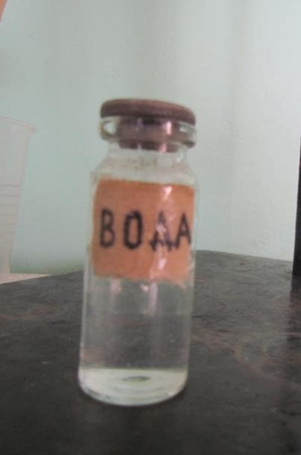
В пробирку заливаем дистиллированную воду до уровня касания капилляра поверхности жидкости при закрытии пробирки пробкой с капилляром.

Slide 8
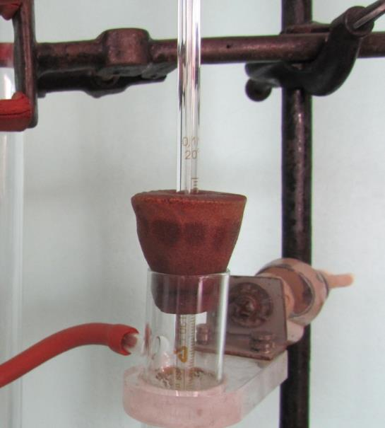
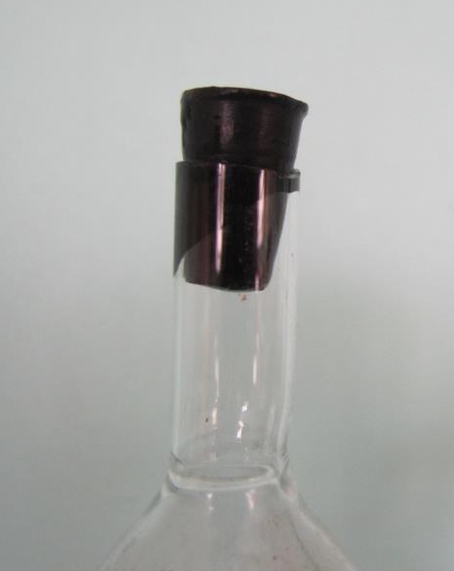
Для установления герметичности, смачиваем пробки водой и аккуратно закрываем сосуд Ребиндера и сосуд с исследуемой жидкостью.

Slide 9
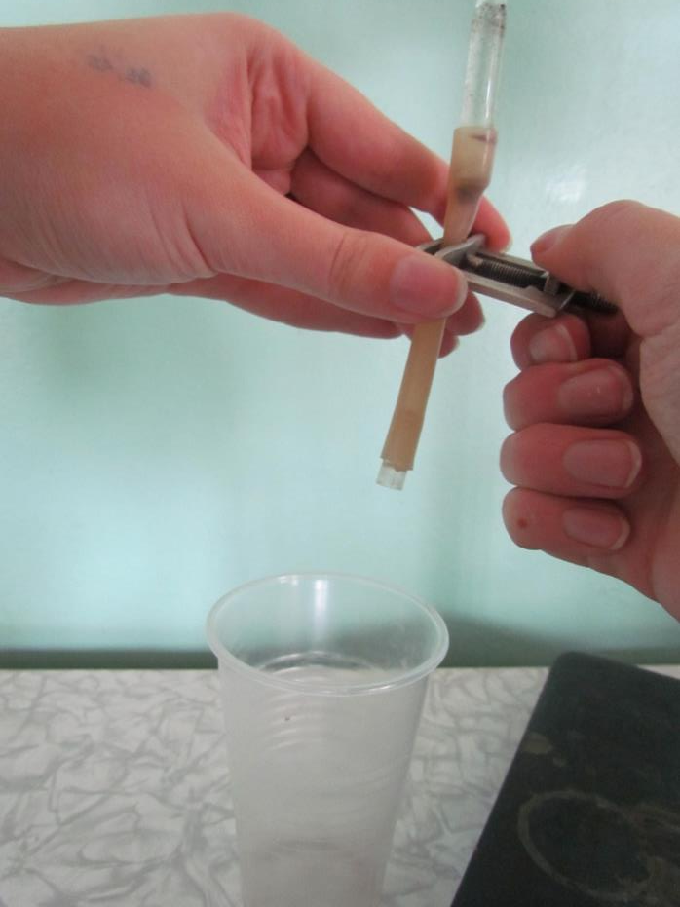
Плавным поворотам крана в нижней части сосуда Ребиндера добиваемся, чтобы жидкость вытекала медленно, примерно по одной капле в секунду.

Slide 10
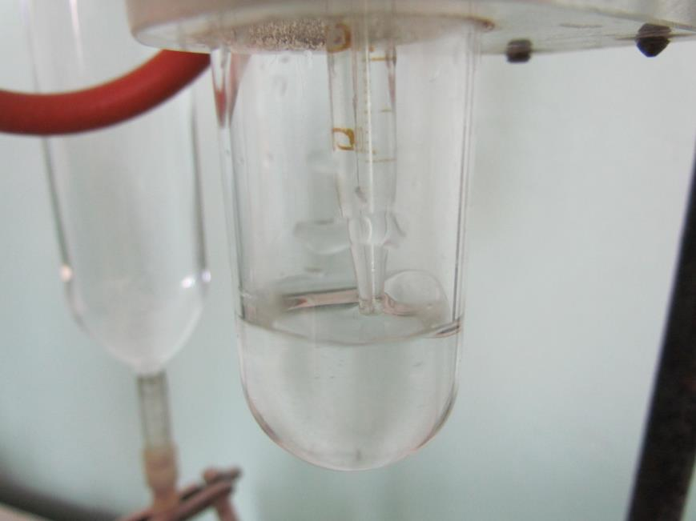
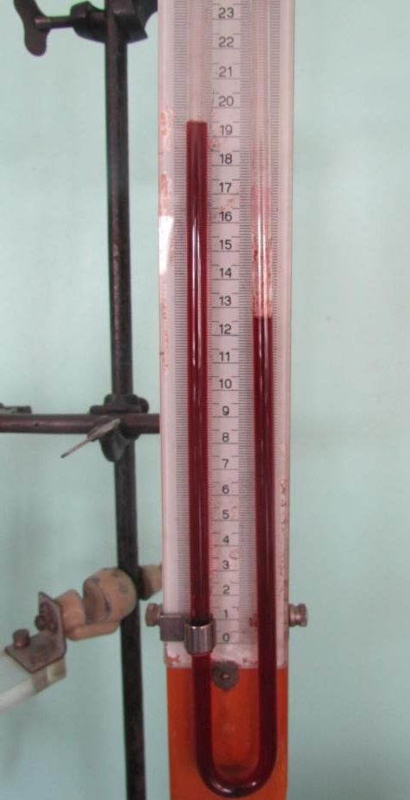
В момент проскакивания пузырьков зрительно зафиксируем положения уровней жидкости в обоих коленах манометра h₁ и h₂.

Slide 11
Найдем Δ h₀ = h₀₂ – h₀₁. Данные занесем в таблицу.
Исследуемая жидкость
с, % | 0 | 10 | 30 | 50 | 70 | 90 | Х
Δh,мм | 65
α, Н/м

Slide 12
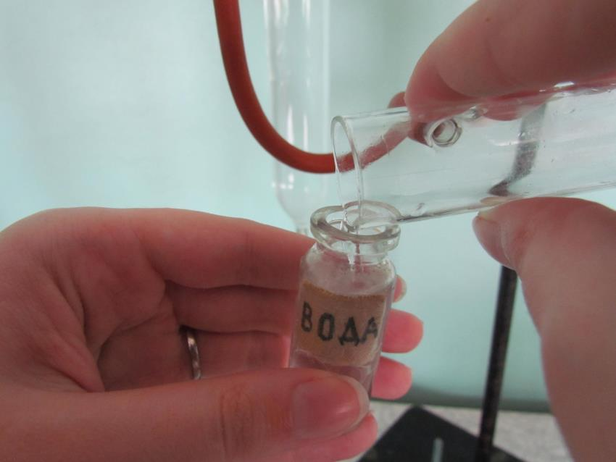
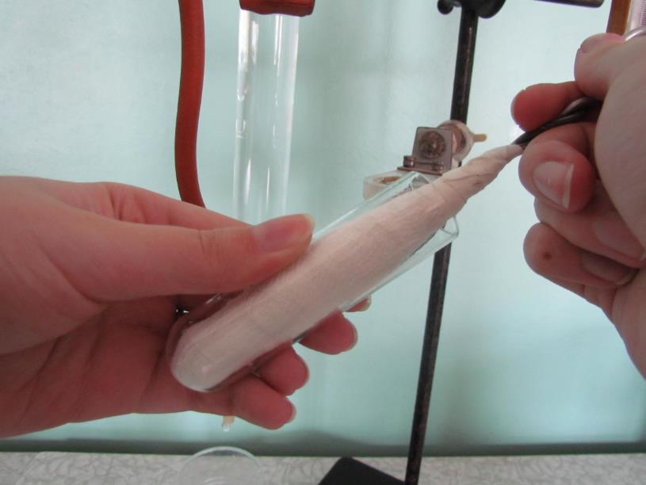
Переливаем эталонную жидкость и насухо вытираем пробирку.

Slide 13
Те же манипуляции проводим с 10% водным раствором спирта:
заливаем в пробирку до уровня касания капилляра поверхности жидкости;
открываем кран так, чтобы жидкость вытекала примерно по капле в секунду;
в момент проскакивания пузырьков, зрительно фиксируем h₁ и h₂;
измеряем h₁ и h₂;
находим Δh;
данные заносим в таблицу.
Исследуемая жидкость
с, % | 0 | 10 | 30 | 50 | 70 | 90 | Х
Δh,мм | 65 | 44
α, Н/м

Slide 14
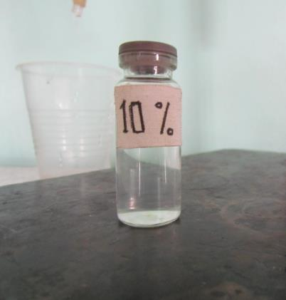
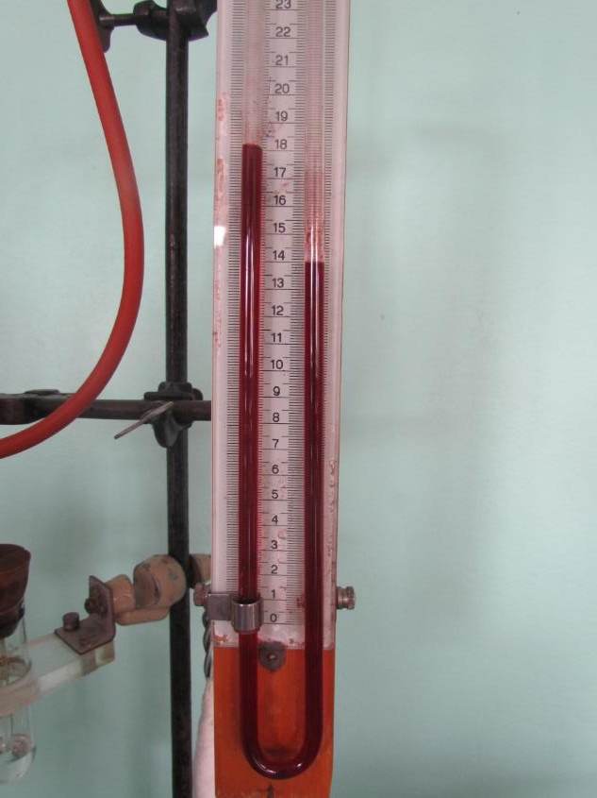
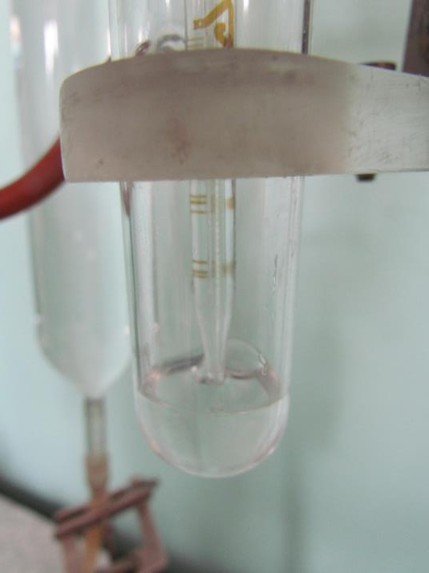

Slide 15
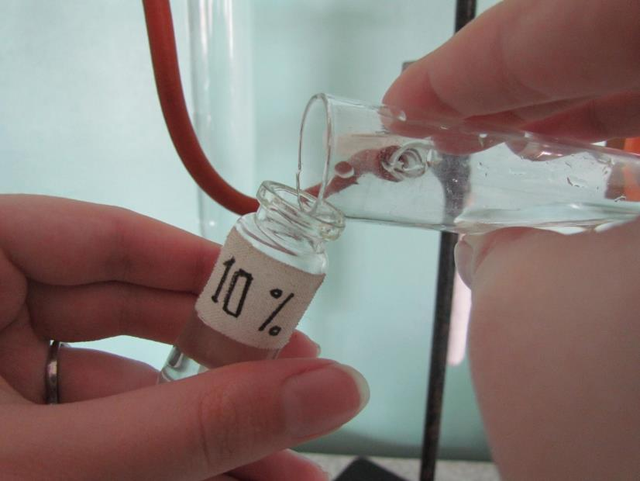
Переливаем эталонную жидкость и насухо вытираем пробирку.

Slide 16
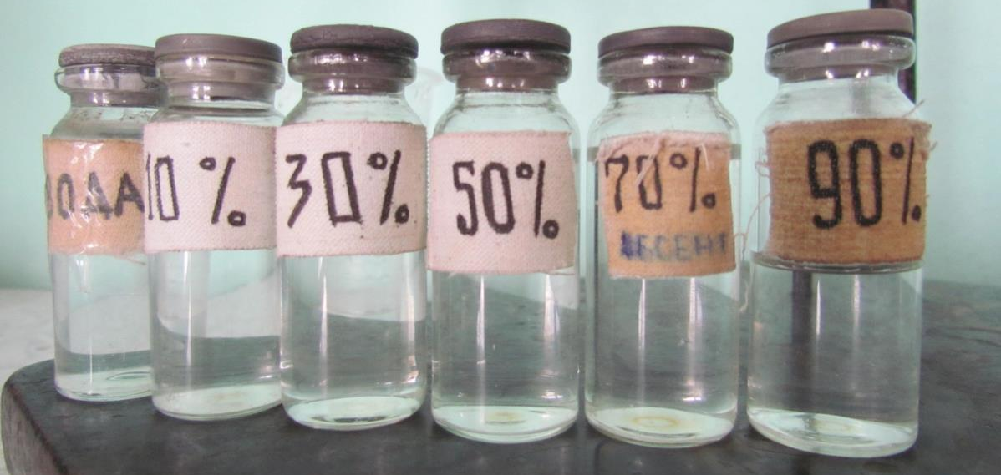
Заливая в пробирку поочередно оставшиеся исследуемые жидкости (водные растворы этилового спирта) выполняем для них предыдущие пункты.

Slide 17
Измеряем h₁ и h₂ и находим Δh. Данные заносим в таблицу.
Исследуемая жидкость
с, % | 0 | 10 | 30 | 50 | 70 | 90 | Х
Δh,мм | 65 | 44 | 33 | 26 | 21 | 18
α, Н/м

Slide 18
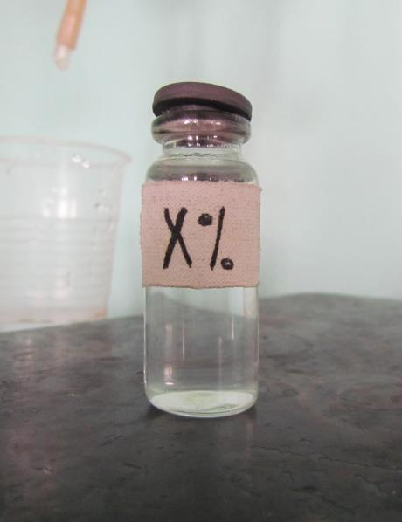
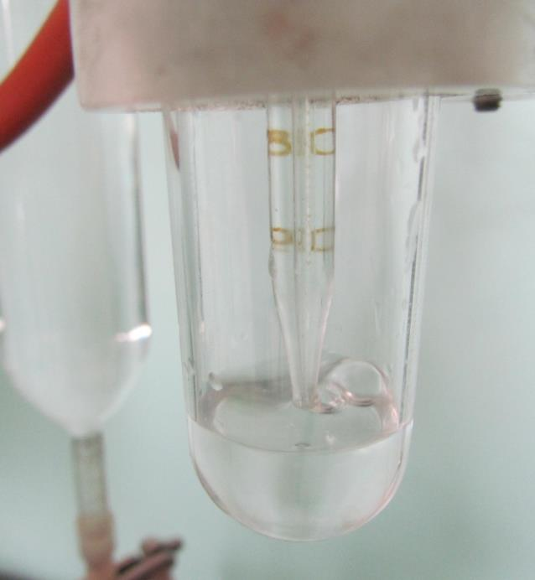
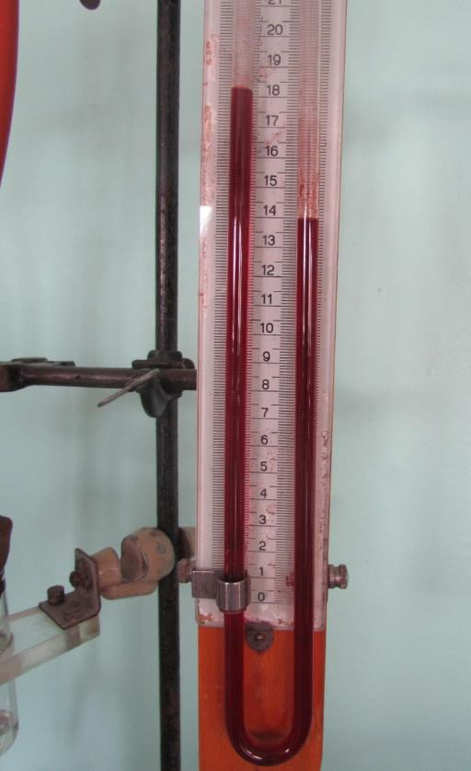
Последнее измерение проделываем для неизвестной концентрации. Заливаем в пробирку Х% раствор этилового спирта, в момент проскакивания пузырьков зрительно зафиксируем положения уровней жидкости в обоих коленах манометра h₁ и h₂. Находим Δh.

Slide 19
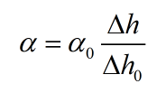
Производим расчет значений коэффициентов поверхност-ного натяжения жидкостей по формуле
Исследуемая жидкость
с, % | 0 | 10 | 30 | 50 | 70 | 90 | Х
Δh,мм | 65 | 44 | 33 | 26 | 21 | 18 | 22
α, Н/м | 0,0726 | 0,049 | 0,037 | 0,029 | 0,023 | 0,020 | 0,025

Slide 20
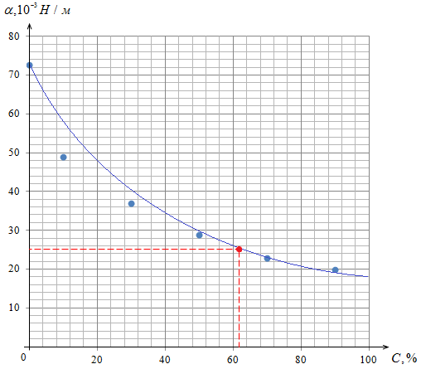
Построим график зависимости коэффициента поверхностного натяжения раствора спирта от концентрации α=f(C). По графику находим концентрацию неизвестного раствора спирта.

Slide 21
По результатам проделанного опыта делаем вывод

